Slide 1
AGRICULTURA ECOLÓGICA
AGROECOLOGÍA

Slide 2
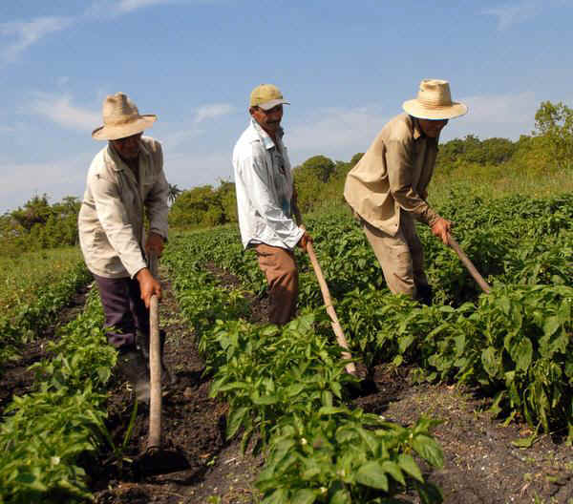
¿POR QUÉ LA AGRICULTURA ECOLÓGICA? Desde que comenzó la agricultura hace unos 10.000 años hasta mediados del siglo XX no se utilizaban productos químicos en la agricultura y TODA era ecológica.

Slide 3
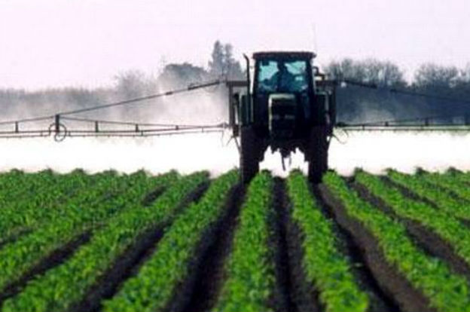
Desde esas fechas, la agricultura se fue industrializando, empleando cada vez más máquinas y productos químicos.

Slide 4
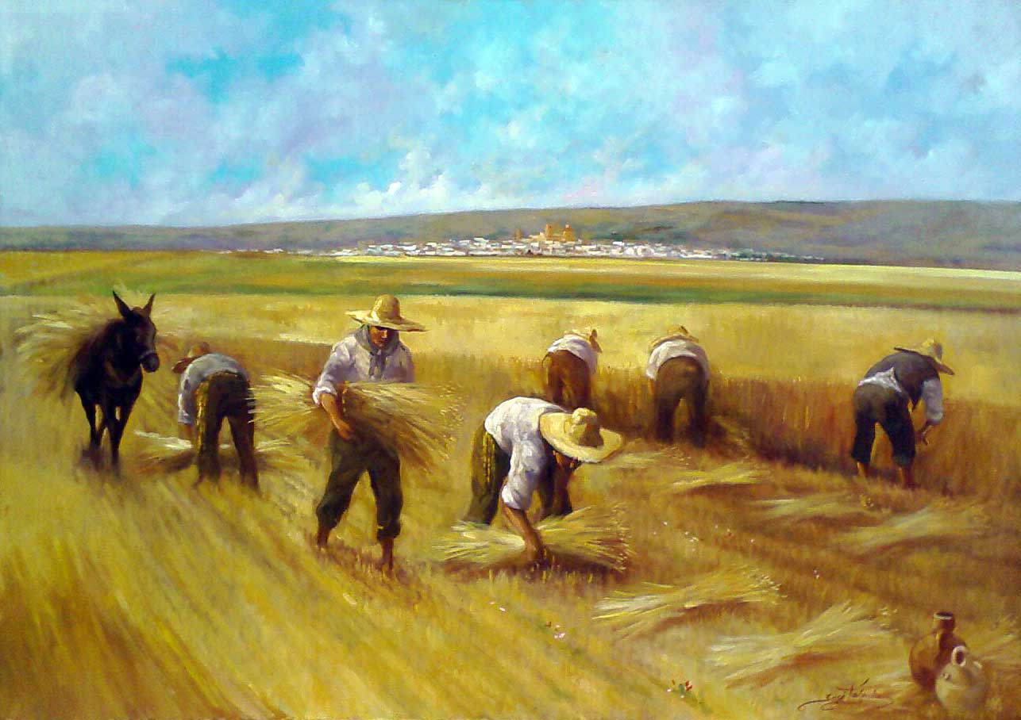
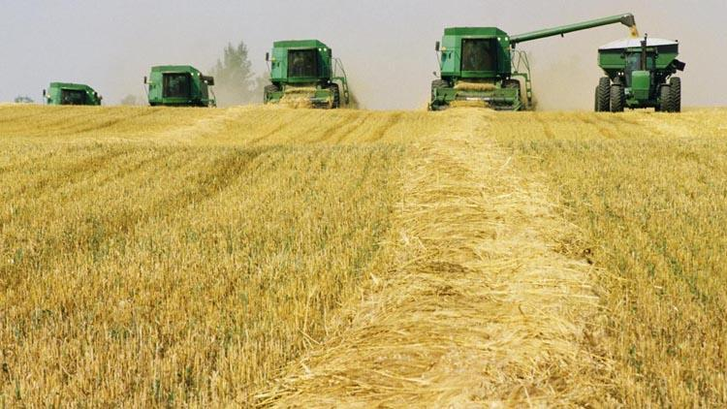
Al utilizar las máquinas y los productos químicos se necesitan menos personas trabajando.
Agricultura “tradicional”
Agricultura “industrializada”

Slide 5
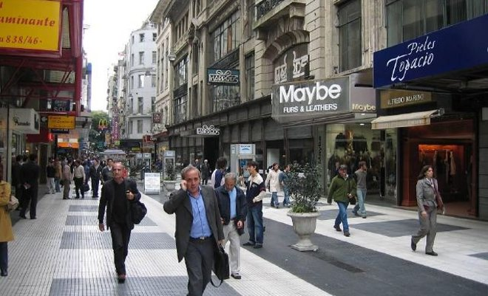
Al vivir en las ciudades, muchas personas, han perdido el contacto con la naturaleza y no conocen como se producen los alimentos.

Slide 6
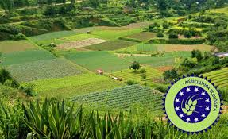
Agricultura Ecológica
La agricultura ecológica, orgánica o biológica es un sistema de cultivo basado en la utilización óptima de los recursos naturales, sin emplear productos químicos sintéticos, u organismos genéticamente modificados (OGMs), logrando de esta forma obtener alimentos sanos a la vez que se conserva la fertilidad de la tierra y se respeta el medio ambiente.

Slide 7
Agricultura Ecológica - Sostenible - No contamine - Alimentos sanos

Slide 8
Sostenible
Agricultura convencional
Agricultura ecológica
Depende mucho de la energía.
Apenas aprovecha los recursos del entorno.
El volteo de la tierra.
Trabajo con maquinaria pesada.
Abonado con abono mineral.
Monocultivos.
Estas practicas favorecen la erosión.
Necesita menos energía.
Aprovecha los recursos que tiene en el entorno.
No se voltea la tierra.
Menos maquinaria pesada.
El compost, estiércol…
Pluricultivos.
Evita la erosión.

Slide 9
No contamine
Agricultura convencional
Agricultura ecológica
Empleo de gran cantidad abonos y fitosanitarios químicos.
Consumo de energía.
La A. E. no emplea productos químicos de síntesis.
El consumo de energía es mucho menor.

Slide 10
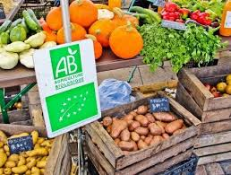
Alimentos sanos
Agricultura convencional
Agricultura ecológica
Alimentos con residuos químicos.
Alimentos con menor cantidad de nutrientes
Alimentos sin residuos químicos.
Alimentos con mayor cantidad de nutrientes

Slide 11
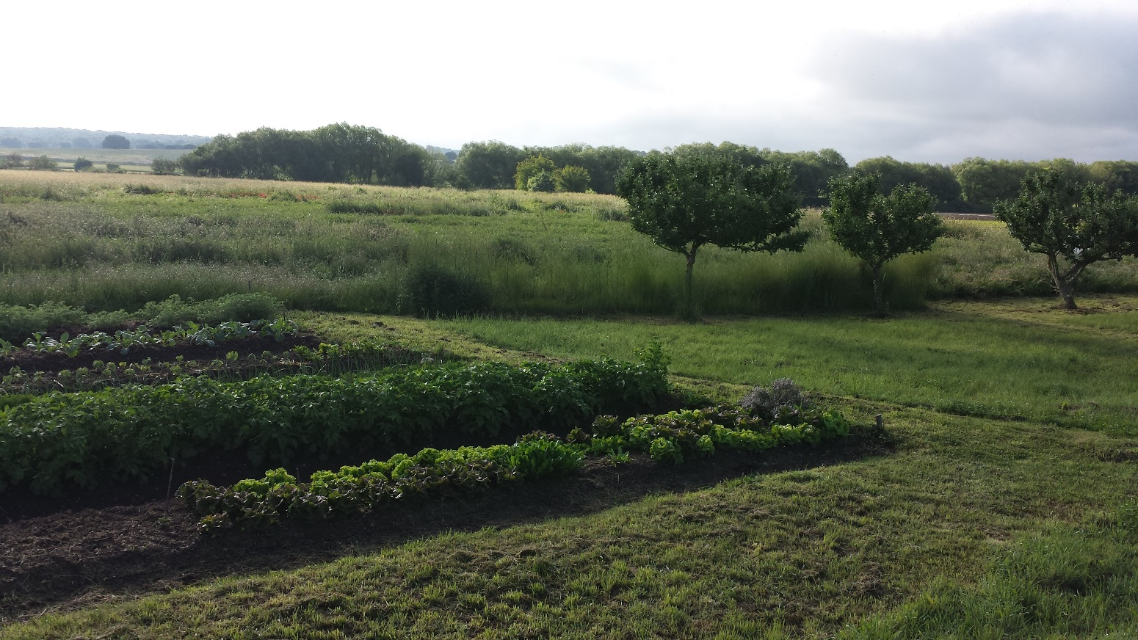
Aspectos que frenan el desarrollo de la agricultura ecológica
- No saber como se producen los alimentos.
- Su distribución.
- Como afectan en la salud.
-La diferencia del precio final.

Slide 12
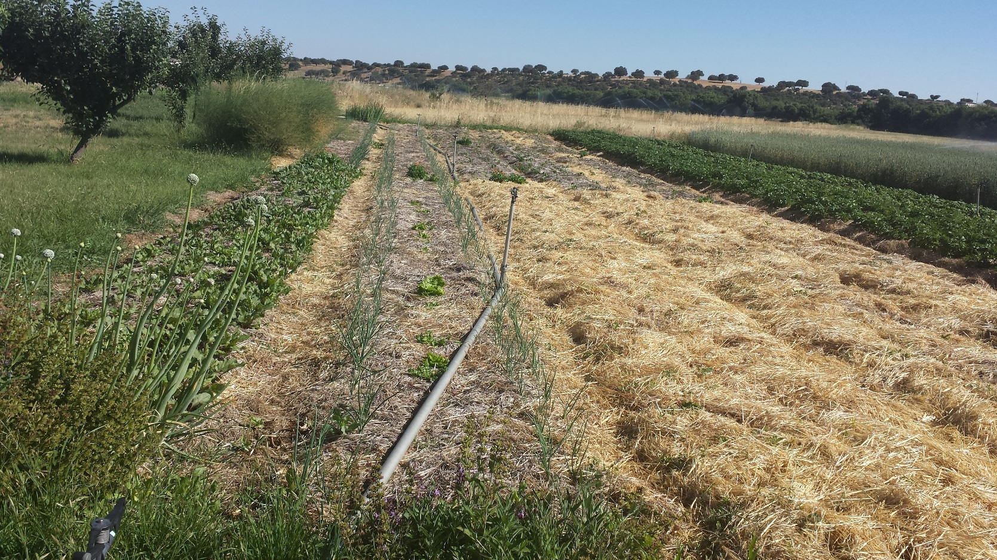
Razones para producir en ecológico
-Ambientales
-Nutricionales
-Creación de empleo
-Abaratar el precio final

Slide 13
ETIQUETADO

Slide 14
BIBLIOGRAFÍA
Claude Aubert
El Huerto biológico
Otra alimentación es posible
Masanobu Fukuoka
La revolución de una brizna de paja
Mariano Bueno
Cómo hacer un buen compost
El huerto familiar ecológico
Manual practico de huerto ecológico
Jean-Marie Lespinasse
El Huerto más natural
Toda la colección de “La fertilidad de la tierra”

Slide 15
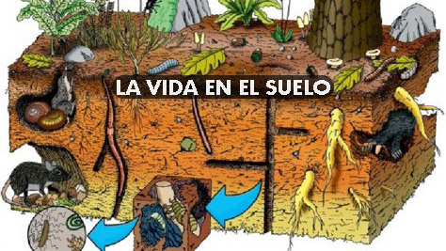

Slide 16
CICLO DE LA NUTRICIÓN
Al árbol se le caen las hojas y ramas.
Las hojas y ramas en el suelo se descomponen y se transforman en materia orgánica.
Los microrganismos con su función la convierten en humus.
Del humus salen los nutrientes que absorben las raíces.

Slide 17
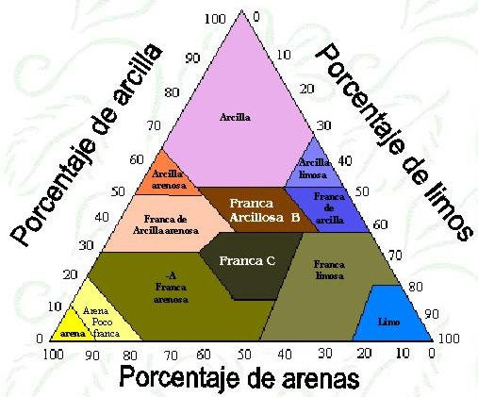
Tipos del suelo

Slide 18
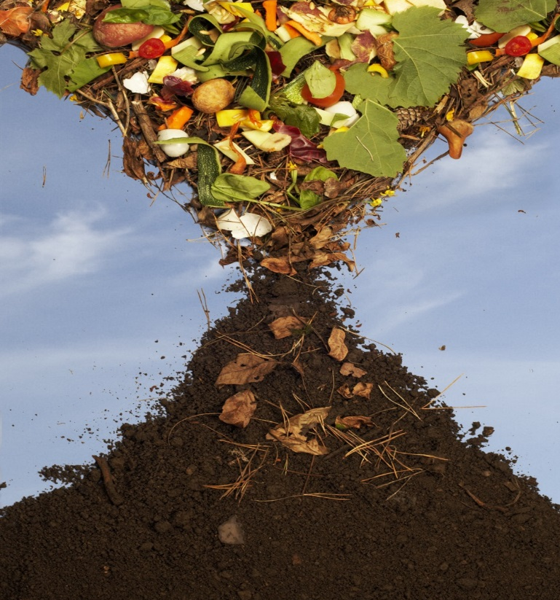
Compost
¿Qué es el compostaje?
Es una técnica que imita a la naturaleza para transformar de forma acelerada todos los restos orgánicos.

Slide 19
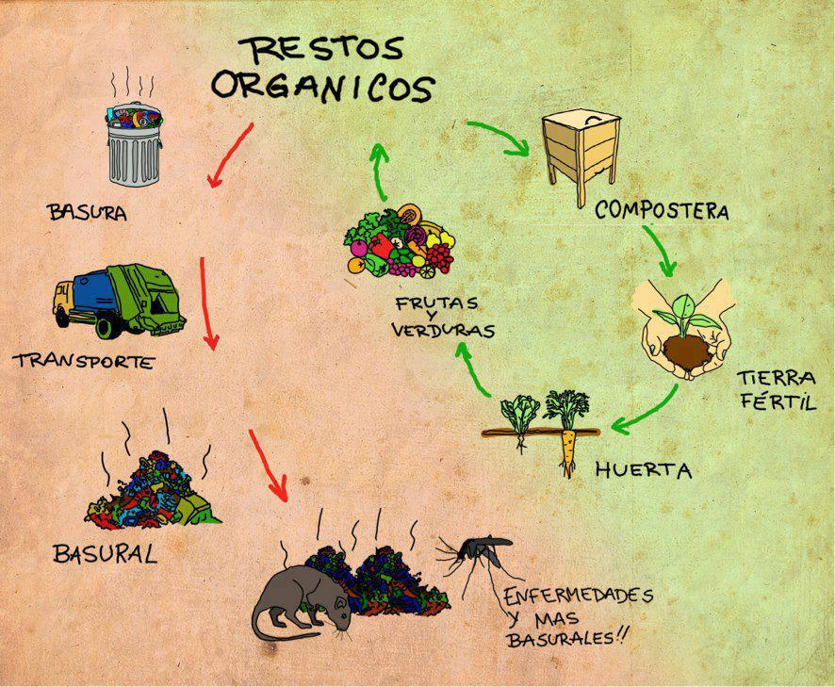
Ventajas del compostaje
1. Ahorramos en abono
2. Ahorramos en recogida de basura.
3. Reducimos la contaminación
4. Mejoramos la salud de la tierra y plantas

Slide 20
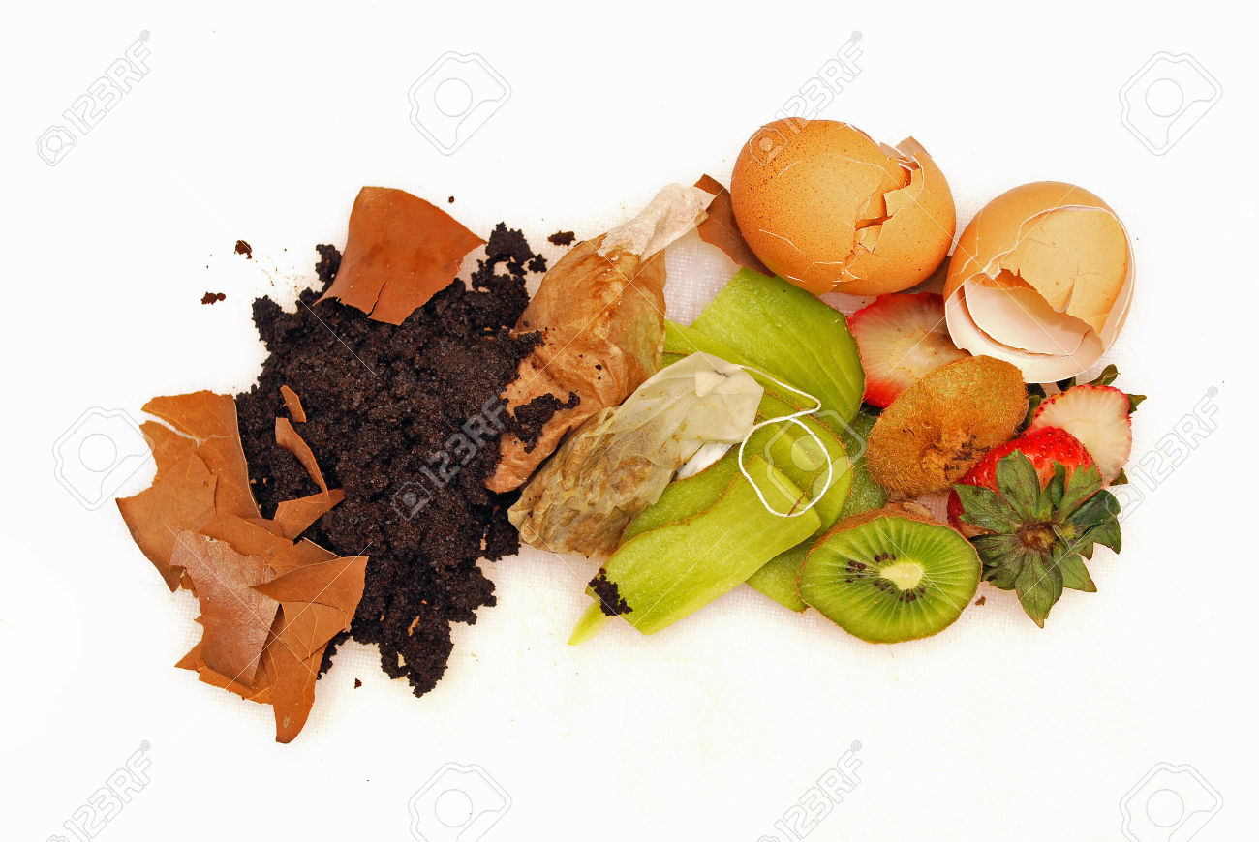
La mayoría de restos orgánicos que se pueden compostar sin problemas
Plantas de huerto y jardín.
Hojas.
Ramas trituradas.
Estiércol.
Césped.

Slide 21
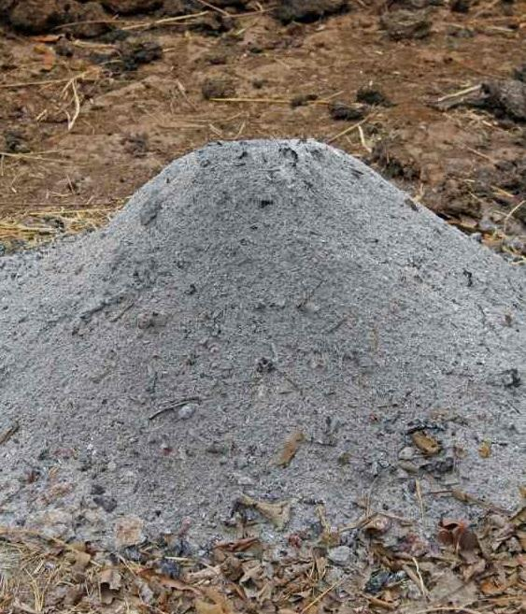
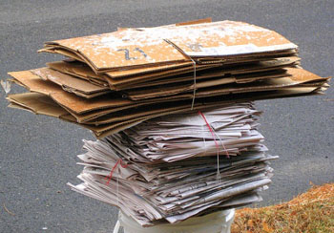
Otros restos orgánicos se pueden compostar con limitaciones.
Restos de animales muertos.
Cenizas.
Cartón y papel.

Slide 22
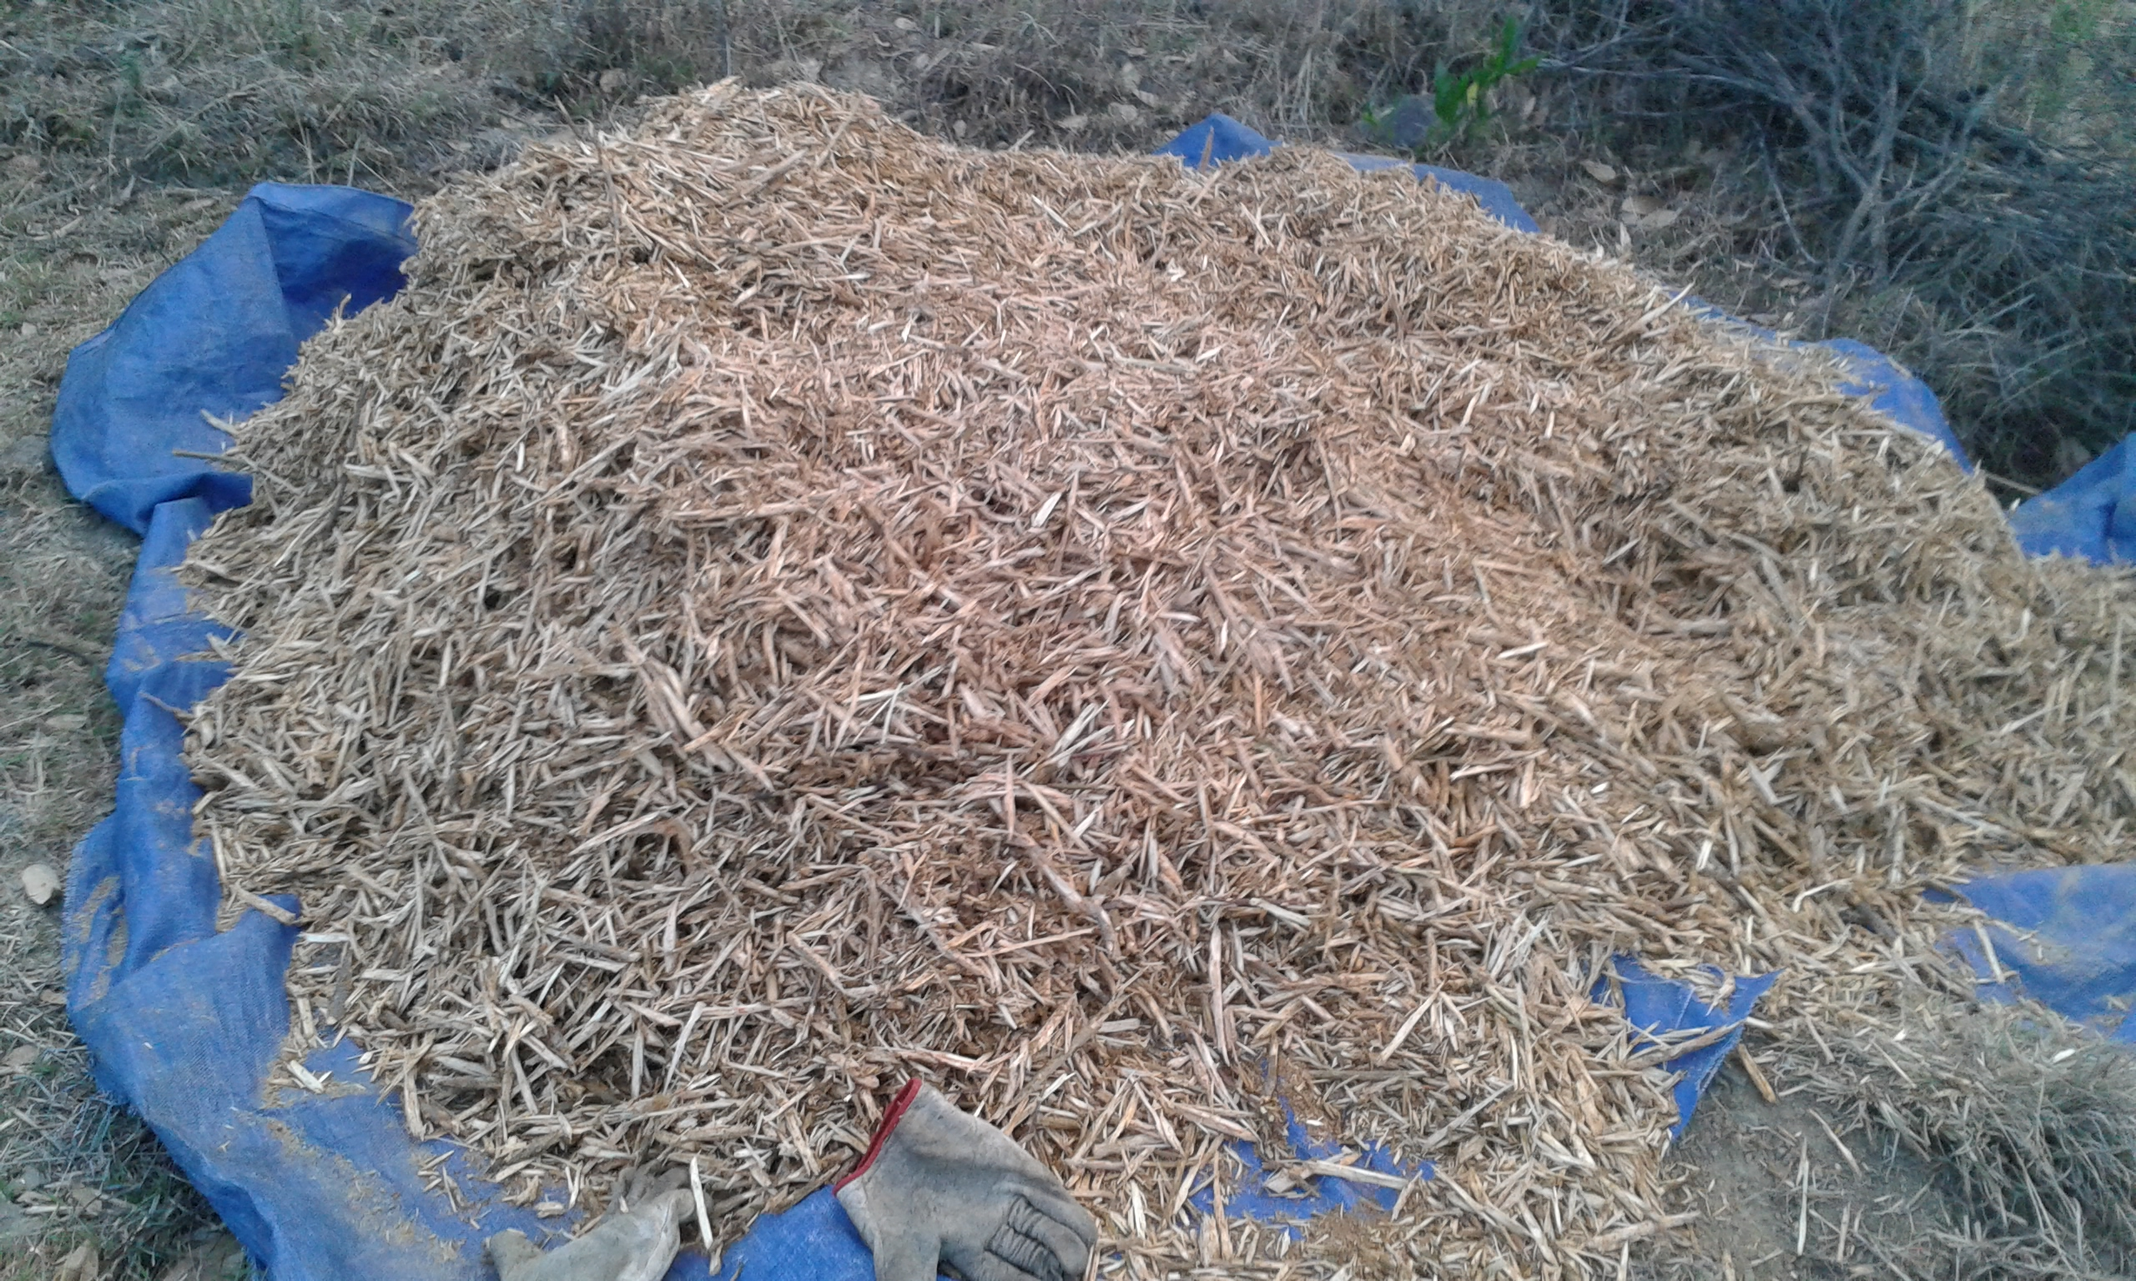
Cómo elaborar el compost Proporción adecuada de restos fibrosos (carbono) y verdes (nitrógeno).

Slide 23
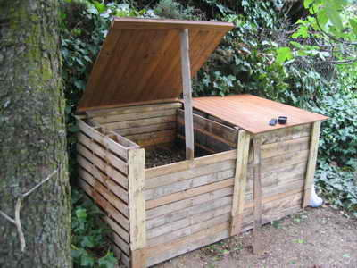
Cómo elaborar el compost Tiene que estar húmedo pero no en exceso. Necesita tener aire en su interior y para ello hay que voltearlo de vez en cuando. Para que se haga bien tiene que haber un mínimo de un metro cúbico de restos.

Slide 24
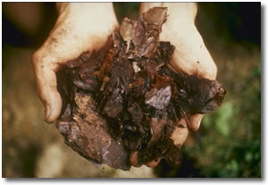
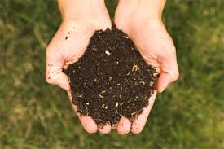
Cuándo emplear el compost Se puede emplear en cualquier momento pero es mejor a partir de los seis meses o del año.

